Slide 1
Revista
Escola Bíblica Dominical
EBD 1

Slide 2
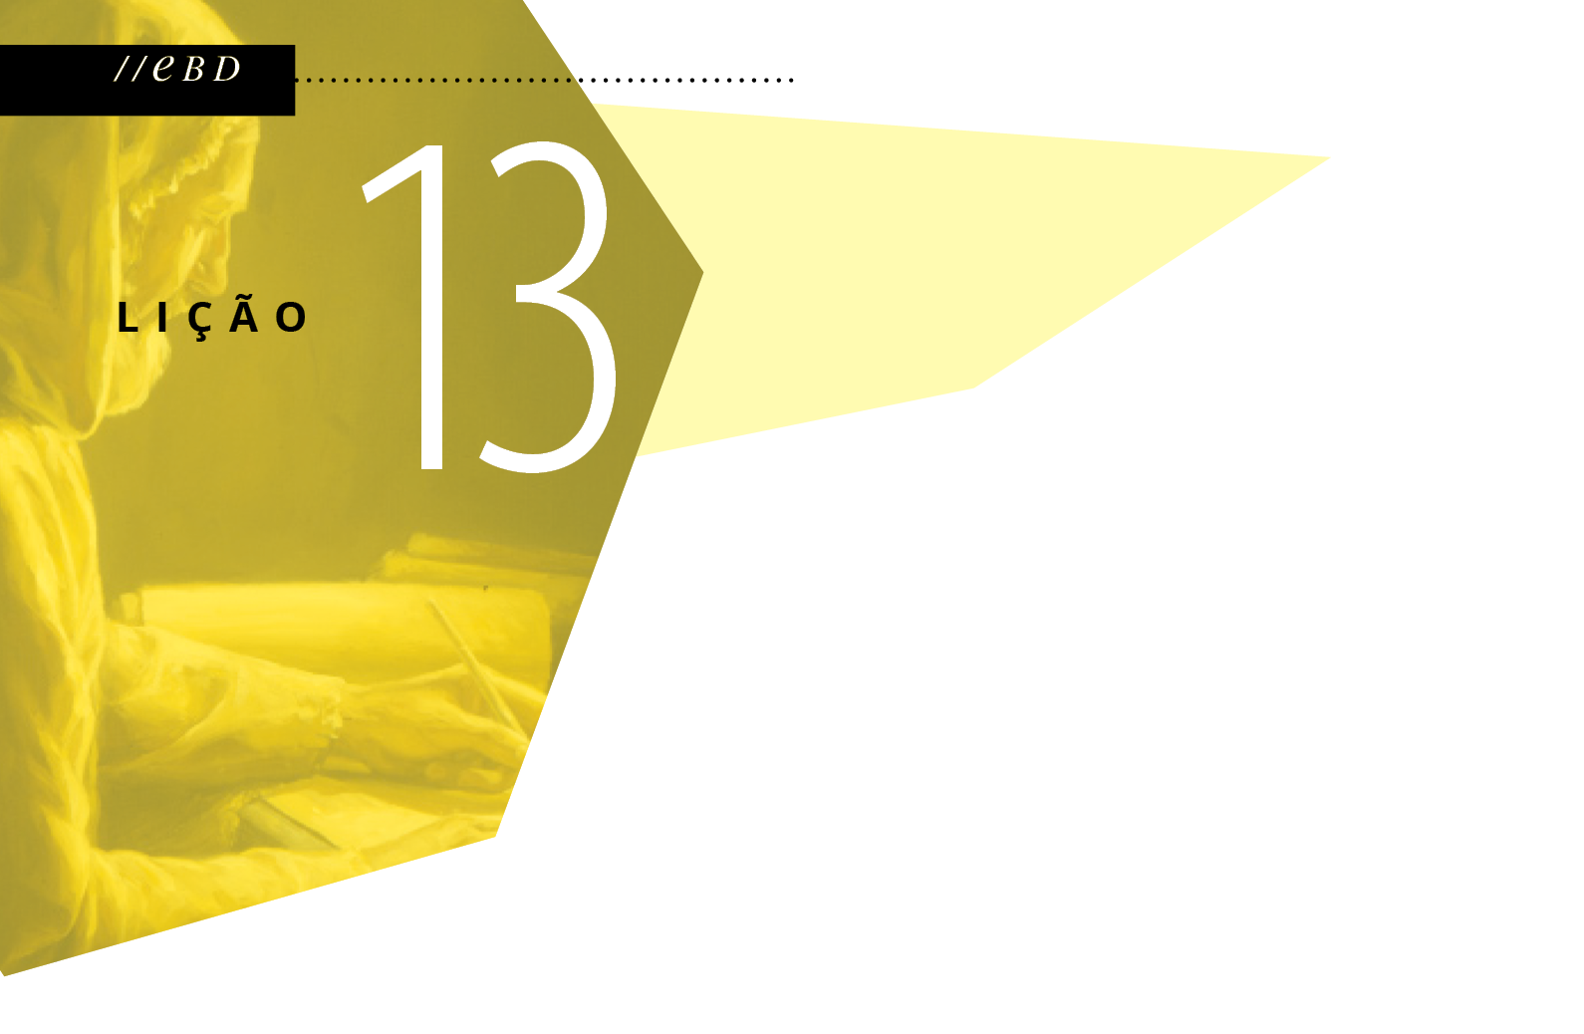
A NOVA JERUSALÉM
Texto bíblico - Apocalipse 22
Texto áureo - Apocalipse 22.5

Slide 3
O final já é conhecido
Depois de uma guerra no céu, um dragão é jogado para a terra, onde ele tentará matar uma criança.
Ele persegue a mãe da criança e finalmente faz guerra contra sua descendência.
Ele age através do levantamento de dois aliados, duas bestas que atuam desenvolvendo a guerra promovida pelo dragão.
Um guerreiro celestial aparece sobre um cavalo branco e as bestas e os reis se reúnem para a guerra.
Satã, o dragão, é derrotado e aprisionado, produzindo um período de mil anos de paz.
Uma nova criação aparece e uma nova Jerusalém desce do céu.

Slide 4
A Nova Jerusalém
A Nova Jerusalém, vista como “noiva”, é uma figura que se refere à Igreja, a noiva do Cordeiro. Portanto, a Nova Jerusalém é a própria Igreja do Cordeiro, o povo que Jesus comprou com o seu próprio sangue e os constituiu reino e sacerdócio.

Slide 5
Na Nova Jerusalém
não haverá sofrimento (Ap 21.4)
Deus é o único responsável pela Nova Realidade (Ap 21.5-6).
a Nova Jerusalém tem a presença de Deus (Ap 21.16).
este novo mundo é precioso (Ap 21.18-21).

Slide 6
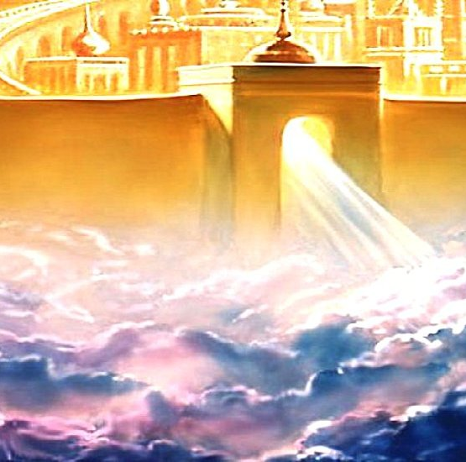
O céu
Refletir sobre o céu muda a forma como andamos aqui neste mundo.
Pensar na eternidade assim significa trazer o céu para a terra.
Só participa do povo de Deus aqueles que seguiram os ensinos dos apóstolos, que por sua vez eram os ensinos de Jesus Cristo.

Slide 7
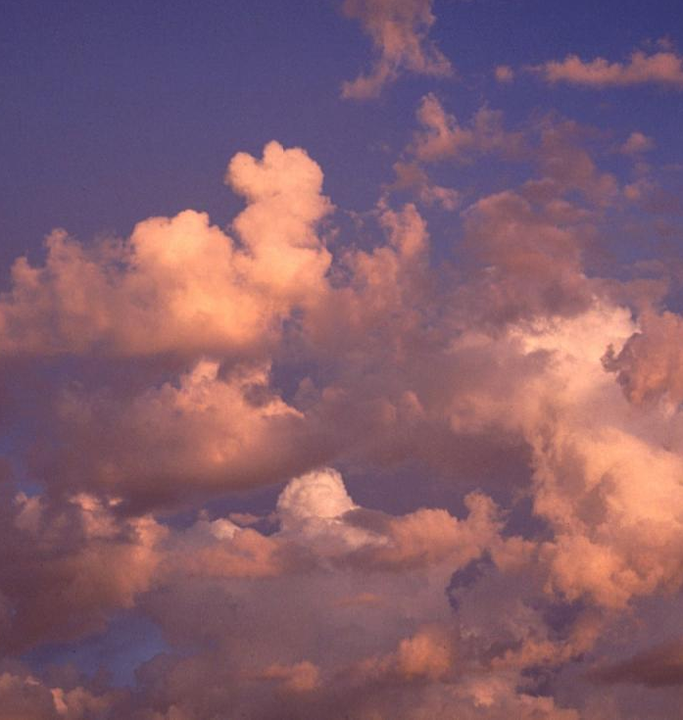
O final do Apocalipse
Começa e termina como uma carta.
Termina reafirmando a volta de Jesus.
as respostas para os problemas da vida estão no retorno daquele com poder soberano para controlar o curso da história.

Slide 8
Pra tomar uma atitude
Se em algum momento, uma mensagem ou outra nos escapar, continuamos mesmo assim. Não precisamos entender tudo para nos alimentar espiritualmente do Apocalipse de João.

